Slide 1

UBND PHƯỜNG BỒ ĐỀ
TRƯỜNG MẦM NON GIA QUẤT
LĨNH VỰC PHÁT TRIỂN NGÔN NGỮ
HOẠT ĐỘNG LÀM QUEN VĂN HỌC
Thơ: Giàn Gấc
Lứa tuổi: MGL (5-6 tuổi)
Giáo viên: Lê Thị Huyền Trang
Năm học: 2025 - 2026

Slide 2
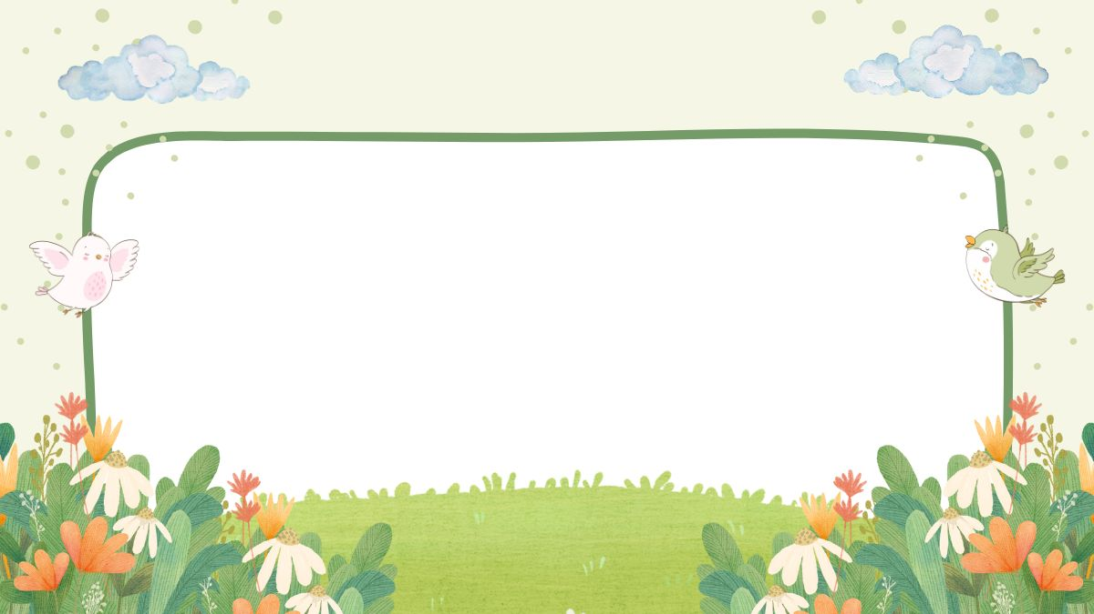
Cô đọc câu đố:
“Quả gì chín đỏ.
Vỏ có nhiều gai.
Ruột đem đồ xôi.
Ăn vào sáng mắt”
+ Đố bé quả gì?

Slide 3
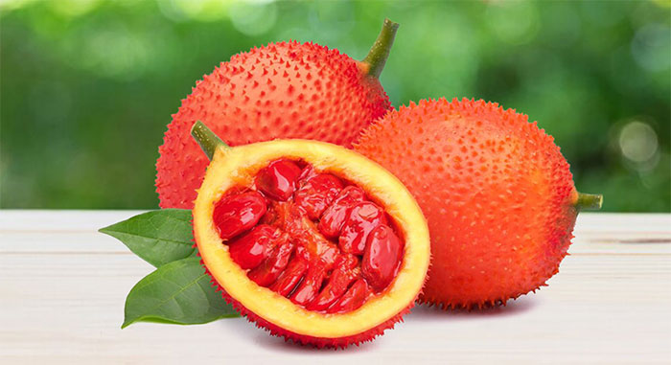
QUẢ GẤC

Slide 4
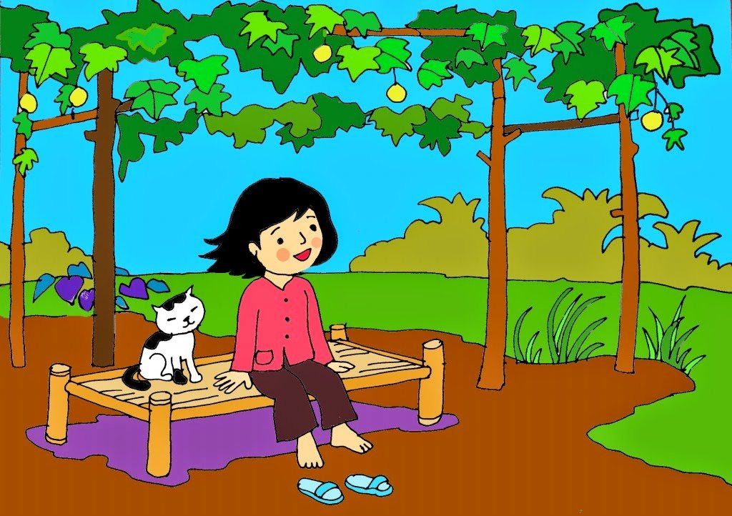
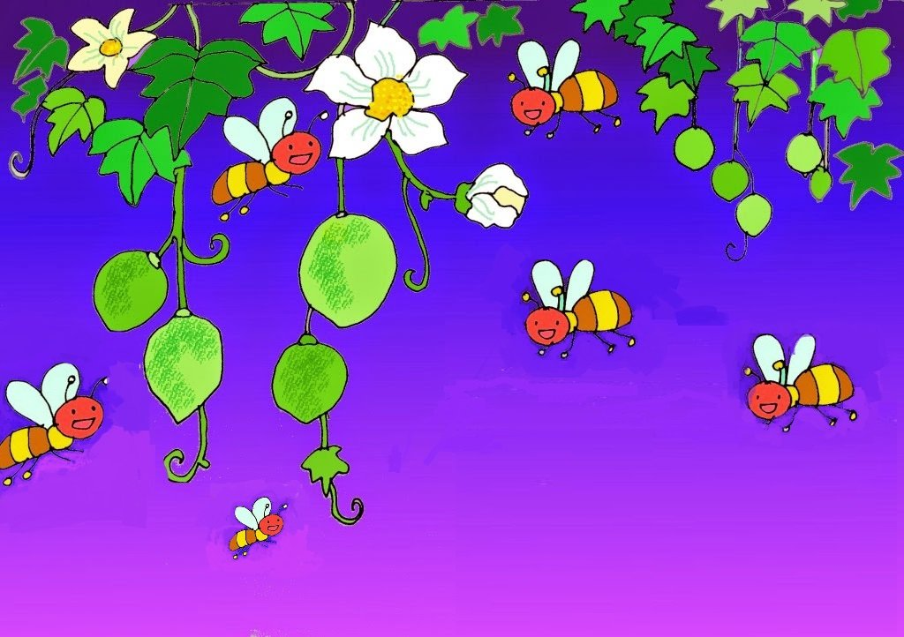
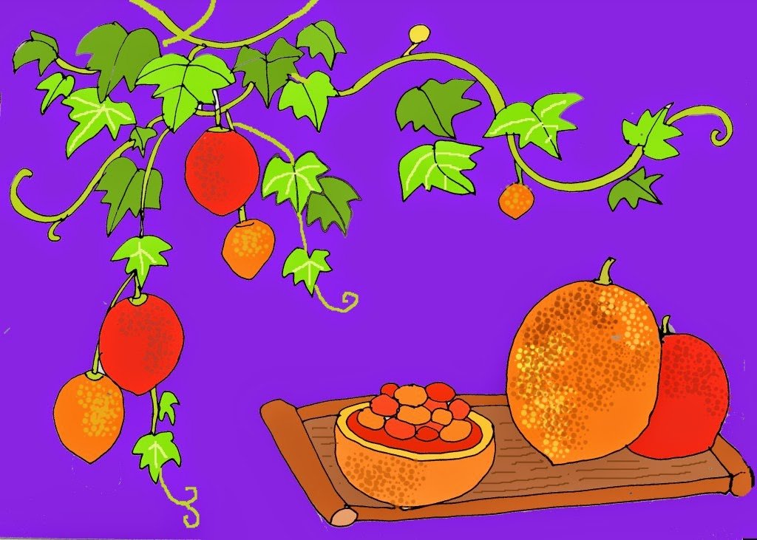
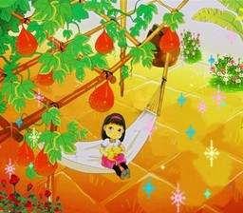
Các con nhìn và đoán xem đây là hình ảnh trong bài thơ nào?

Slide 5
THƠ: GIÀN GẤC

Slide 6
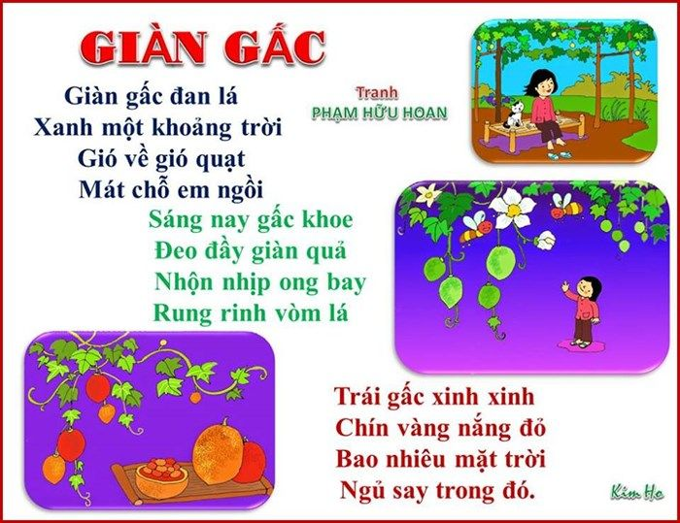

Slide 7

Cô vừa đọc cho các con nghe bài thơ gì?
Bài thơ do ai sáng tác?

Slide 8

Bài thơ: Giàn gấc
Sáng tác: Đặng Vương Hưng

Slide 9
Trong bài thơ, giàn gấc hiện lên với những hình ảnh như thế nào?

Slide 10
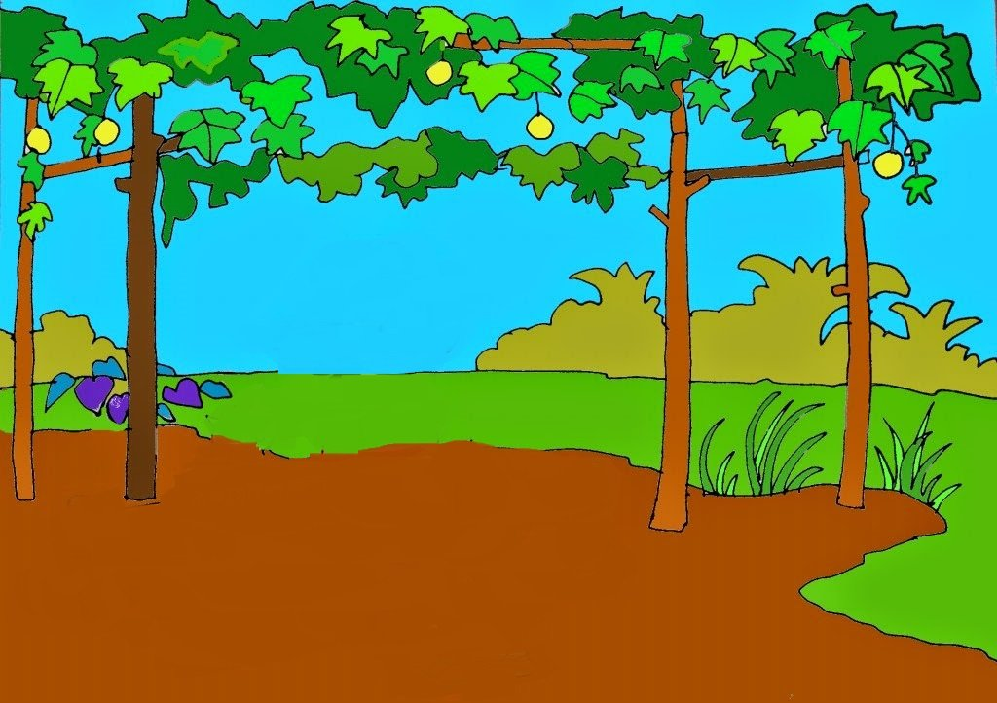
Giàn gấc đan lá
Xanh một khoảng trời

Slide 11
Giàn gấc thu hút điều gì?

Slide 12
Gió về gió quạt
Mát chỗ em ngồi
Nhộn nhịp ong bay
Rung rinh vòm lá

Slide 13
Gấc đã khoe điều gì?

Slide 14
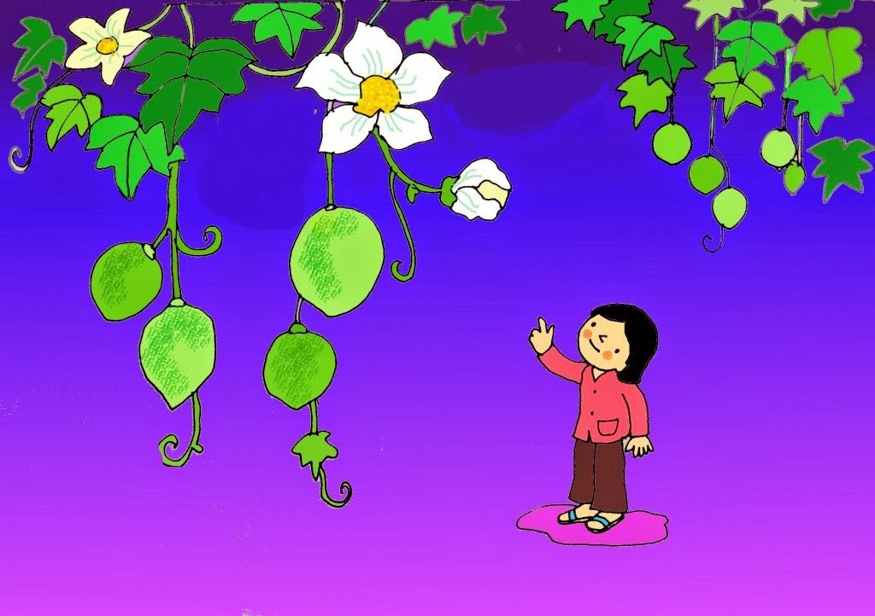
Sáng nay gấc khoe
Đeo đầy giàn quả

Slide 15
Trái gấc được miêu tả như thế nào?

Slide 16
Trái gấc xinh xinh
Chín vàng nắng đỏ
Bao nhiêu mặt trời
Ngủ say trtong đó
Tác giả : Đặng vương Hưng

Slide 17
Cô giải thích từ “mặt trời” Quả gấc khi chín bổ ra có màu đỏ rực giống như có nhiều mặt trời ngủ trong đó.

Slide 18
Tác dụng của quả gấc?

Slide 19
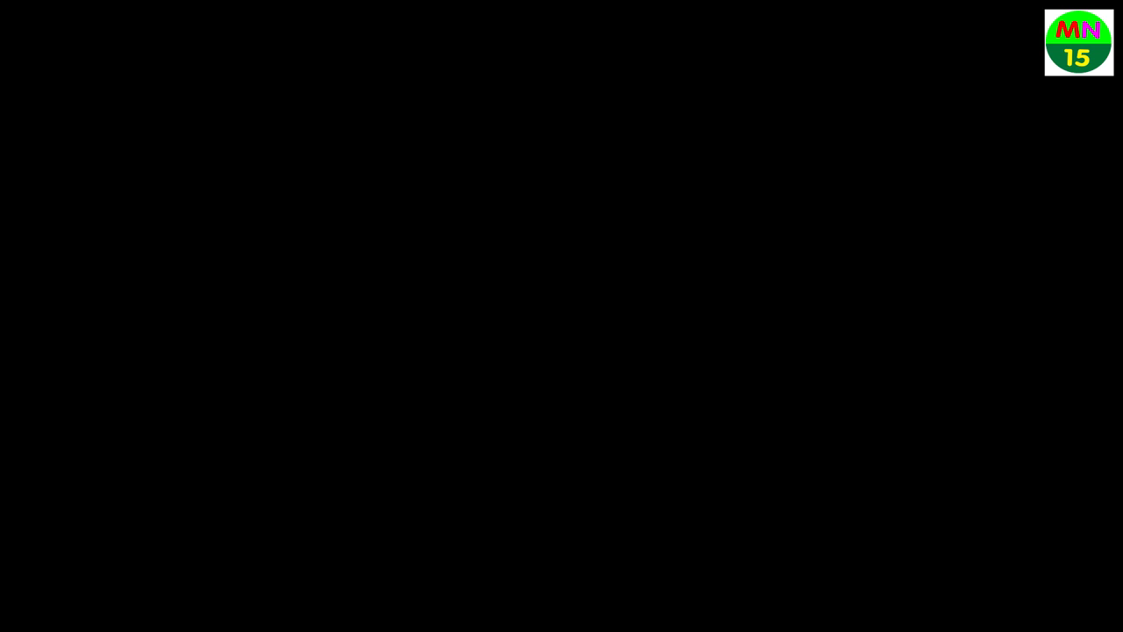

Slide 20


